Slide 1
CALIDAD DE SOFTWARE · SPRINT 3
CoffeeExport Manager
Pruebas unitarias y de integración, defectos y lecciones del sprint
RITECH SAS
Brayan Guerrero · Juan Jurado · Nicoll López · Alexander Rodríguez · Mario Zambrano
10 de noviembre de 2026
Notes:
Apertura del Sprint 3 de CoffeeExport Manager. Presentaremos los resultados de las pruebas unitarias y de integración, los defectos que encontraron, la evidencia de Jira, quién trabajó en qué, qué parte se hizo con un agente de IA y los bloqueos con sus soluciones. Tiempo sugerido: 30 segundos.

Slide 2
Resultados del Sprint 3
Pruebas automáticas ejecutadas el 10 de noviembre de 2026
58
58
3
13
pruebas automáticas
aprobadas en la corrida final
defectos de código corregidos
capturas de evidencia
Qué se probó
Qué quedó pendiente
● 30 pruebas unitarias de la lógica de negocio
● 28 pruebas de integración en Chrome real
● Inventario, exportaciones, documentos, pagos y reportes
● Permisos por rol, GDPR, XSS y sesión
● Pruebas JUnit 5, Mockito y MockMvc del backend (el código no está en el repositorio)
● Prueba de usabilidad en móvil automatizada
● Captura del tablero de Jira
CoffeeExport Manager · RITECH SAS · Sprint 3
2
Notes:
Resumen. Se ejecutaron 58 pruebas automáticas (30 unitarias y 28 de integración) y las 58 pasaron en la corrida final. En el camino las pruebas encontraron tres defectos reales de código (stock, fechas y formato) y se corrigieron; otros dos errores del prototipo se hallaron al probar manualmente y hoy están cubiertos. Aclarar que las pruebas cubren el prototipo de interfaz del repositorio; el backend Spring Boot del Sprint 1 no está en el repositorio, por lo que las pruebas JUnit del plan siguen pendientes. Tiempo: 1 minuto.

Slide 3
Pruebas unitarias
30 pruebas · 0.16 s · node:test en un contexto aislado
Grupo | Pruebas | Qué verifica | Resultado
Datos iniciales | 5 | Inventario 12.450 kg, 8 clientes, 6 productos, 24 exportaciones | 5 de 5 aprobadas
Almacenamiento local (Store) | 3 | Guardar, cargar, restablecer y contadores | 3 de 3 aprobadas
Utilidades de formato | 4 | Escape XSS, formatos es-CO, fechas y paginación | 4 de 4 aprobadas
Cálculos de negocio | 6 | Conversión EUR a USD, totales, documentos faltantes, pagos y alertas | 6 de 6 aprobadas
Movimientos de inventario | 5 | Entrada, salida, rechazo por stock, cantidades inválidas y ajuste | 5 de 5 aprobadas
Descuento de stock (RF-19) | 3 | Reparto entre bodegas, atomicidad y devolución | 3 de 3 aprobadas
Fechas, permisos y catálogo | 4 | Fecha local de Colombia, roles, documentos obligatorios y fotos | 4 de 4 aprobadas
Primera ejecución: 24 de 30 (3 defectos del código y 3 errores de las pruebas). Segunda ejecución: 30 de 30.
CoffeeExport Manager · RITECH SAS · Sprint 3
3
Notes:
Las 30 pruebas unitarias cargan data.js y ui.js en un contexto aislado de Node, con un localStorage simulado y un reloj controlado, y verifican una función a la vez. Cubren los datos iniciales, el almacenamiento, el formato, los cálculos de negocio, los movimientos de inventario, el descuento de stock por exportación, las fechas y la matriz de permisos. En la primera ejecución fallaron 6: tres eran defectos reales del código y tres errores de las propias pruebas. Después de corregir, 30 de 30. Tiempo: 1 minuto.

Slide 4
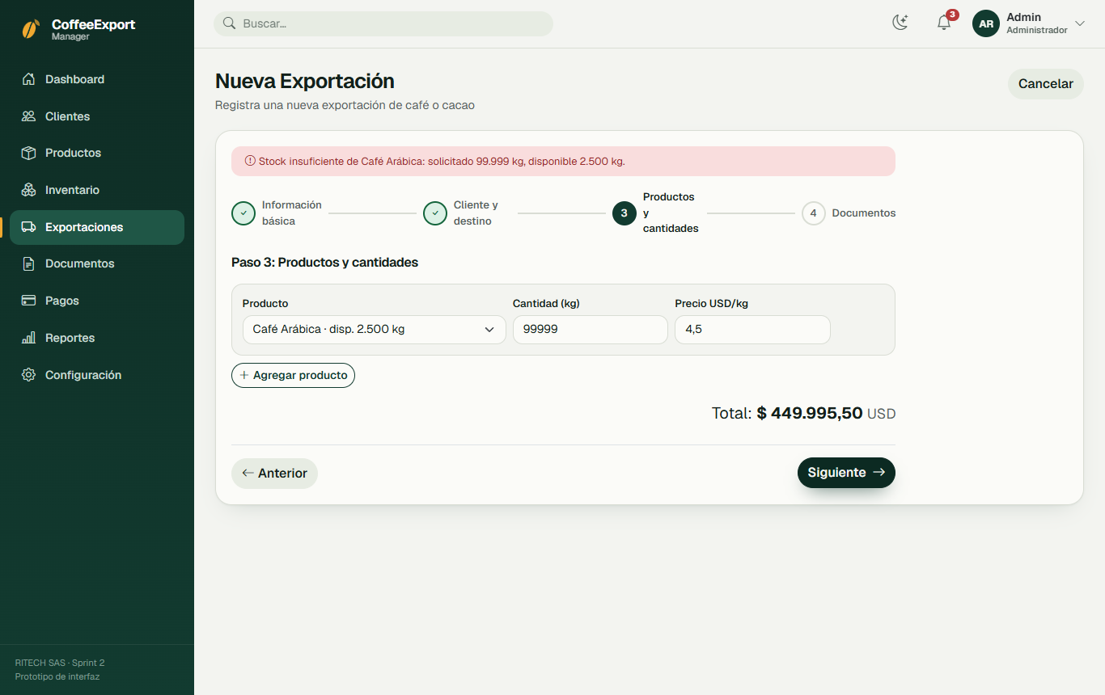
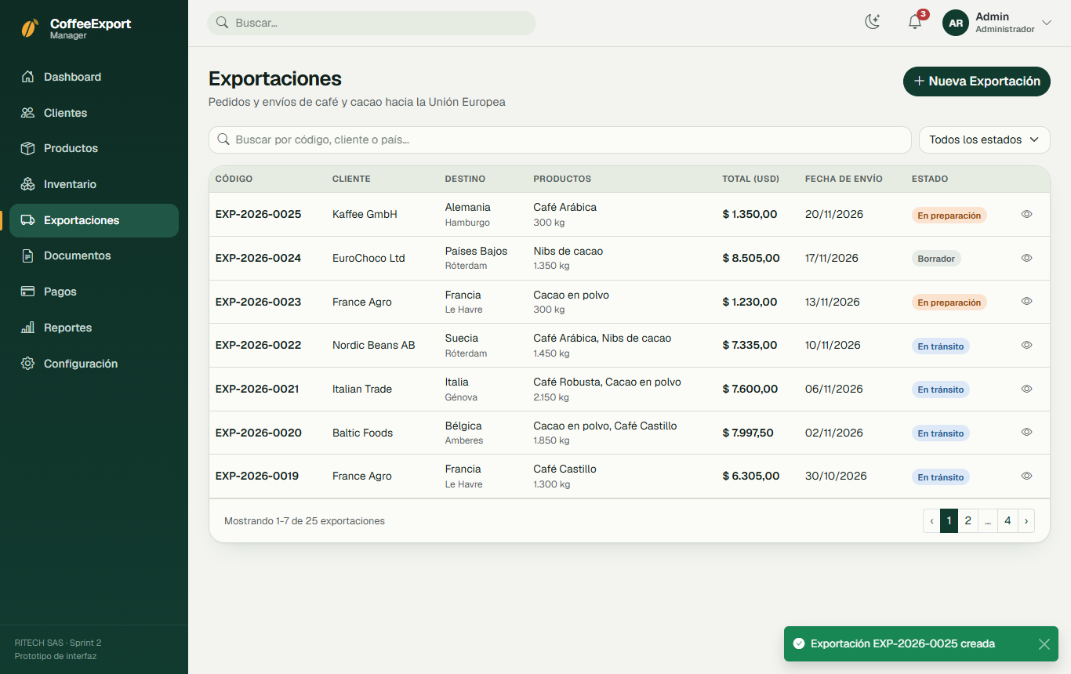
Pruebas de integración
28 pruebas · 81 s · Playwright con Google Chrome
Grupo | Pruebas | Resultado
Autenticación y control de acceso | 6 | 6 de 6
Clientes | 6 | 6 de 6
Productos e inventario | 4 | 4 de 4
Exportaciones, documentos y pagos | 6 | 6 de 6
Reportes | 2 | 2 de 2
Landing, tema y persistencia | 4 | 4 de 4
Flujos completos: iniciar sesión, crear cliente, registrar movimiento, crear exportación, cargar documentos, pasar a tránsito, registrar y confirmar un pago, generar reportes.
CoffeeExport Manager · RITECH SAS · Sprint 3
4
Notes:
Las 28 pruebas de integración abren la aplicación en Chrome, actúan como un usuario y comprueban lo que se ve y lo que queda guardado. Cubren autenticación y permisos, clientes con validaciones GDPR y XSS, productos e inventario, el asistente de exportación de cuatro pasos con descuento de stock, la carga de documentos, pagos en euros, reportes con descarga a PDF y Excel, la landing, el tema oscuro y la persistencia. A la derecha, dos capturas tomadas automáticamente: el asistente bloquea el paso 3 por stock insuficiente y el dashboard del sistema. Tiempo: 1 minuto.

Slide 5
Defectos encontrados y corregidos
Las pruebas fallaron primero y pasaron después de la corrección
ID | Qué falló | Gravedad | Corrección | Estado
D-01 | descontarStock() no validaba el stock disponible ni era atómica: con stock insuficiente descontaba lo que había, dejaba la exportación marcada como descontada y no avisaba. | Alta | Se valida el stock de todos los productos antes de mover nada y se lanza "Stock insuficiente de X: solicitado N kg, disponible M kg". | Corregido
D-02 | todayISO() e iso() usaban toISOString() (UTC). | Media | Se calcula la fecha con los componentes locales (año, mes y día). | Corregido
D-03 | fdate() devolvía un guion largo para fechas vacías, inconsistente con el resto de la interfaz, que usa un guion simple. | Baja | Se unificó a un guion simple. | Corregido
D-04 | El filtro del catálogo de la landing no ocultaba las tarjetas: display:flex anulaba el atributo hidden. | Media | Regla CSS .card[hidden]{display:none}. | Corregido
D-05 | En el dashboard, una función local cnt() tapaba el ayudante de conteo de KPI y los indicadores se quedaban en 0. | Media | Se renombró el ayudante a kv(). | Corregido
CoffeeExport Manager · RITECH SAS · Sprint 3
5
Notes:
Tres defectos los reveló la ejecución de las pruebas. D-01: descontarStock no validaba el stock ni era atómica, por lo que con stock insuficiente descontaba parcialmente y no avisaba. D-02: las fechas usaban UTC, así que en Colombia después de las siete de la noche el sistema creía que ya era el día siguiente. D-03: un guion largo inconsistente en las fechas vacías. D-04 y D-05 se encontraron al rediseñar el prototipo, probándolo en el navegador: el filtro del catálogo no ocultaba tarjetas y los KPI se quedaban en cero. Todos están corregidos y cubiertos por una prueba. Tiempo: 1 minuto.

Slide 6
Evidencia: tablero de Jira
Sprint 3 · captura del tablero
Pegar aquí la captura del tablero de Jira del Sprint 3
Insertar > Imágenes > Este dispositivo
CoffeeExport Manager · RITECH SAS · Sprint 3
6
Notes:
Aquí va la captura del tablero de Jira del Sprint 3 (columnas Por hacer, En curso y Hecho, con los responsables). Para insertarla: Insertar > Imágenes > Este dispositivo, y ajustarla al marco punteado. Explicar qué historias del Sprint 3 se movieron a Hecho y quién las trabajó. Tiempo: 1 minuto.

Slide 7
Quién trabajó en qué
Responsabilidad asignada y aporte en el Sprint 3
Integrante | Responsabilidad asignada | Aporte en el Sprint 3
Brayan Guerrero | Usuarios y Dashboard | [COMPLETAR con Jira]
Juan Jurado | Clientes y Pagos | [COMPLETAR con Jira]
Nicoll López | Productos y Documentación | [COMPLETAR con Jira]
Alexander Rodríguez | Inventario y Exportaciones | [COMPLETAR con Jira]
Mario Zambrano | Reportes y pruebas de seguridad | 58 pruebas automáticas y documento de pruebas; landing pública y rediseño del sistema; corrección de 5 defectos
Evidencia del aporte de Mario: commits en GitHub (carpeta frontend/tests y docs/sprint3).
CoffeeExport Manager · RITECH SAS · Sprint 3
7
Notes:
Cada integrante explica su aporte. La columna de responsabilidad es el reparto por módulo planificado en el Sprint 2. Del aporte de Mario hay evidencia verificable en el repositorio: pruebas automáticas, documento de pruebas, landing pública y rediseño del sistema, y corrección de defectos (hecho con apoyo de Claude Code, ver diapositiva 8). Para los demás integrantes el aporte debe completarse con lo que muestra Jira. Tiempo: 1 minuto.

Slide 8
Uso de agente de IA
Agente: Claude Code (Anthropic), modelo Claude Sonnet 5.5
Parte del proyecto | ¿Con IA? | Qué hizo el agente | Qué decidió y revisó el equipo
Documentos del Sprint 2 | Sí | Redactó y generó el Word, el Excel y la presentación | Mario definió el alcance y pidió quitar marcadores y diapositivas
Prototipo web (landing y sistema) | Sí | Escribió HTML, CSS y JavaScript y lo probó en el navegador | Mario eligió el diseño y las fotos temporales, y pidió cada mejora
58 pruebas y documento del Sprint 3 | Sí | Escribió y ejecutó las pruebas, halló y corrigió 3 defectos | Mario pidió el alcance; resultados reproducibles con npm test
Backend Spring Boot, Jira y reuniones | Sin registro | No participó según esta sesión | Responsables: el equipo
Todo lo generado con IA debe ser revisado por el equipo antes de la entrega.
CoffeeExport Manager · RITECH SAS · Sprint 3
8
Notes:
Transparencia sobre el uso de IA. El agente fue Claude Code, de Anthropic (modelo Claude Sonnet 5.5), usado por Mario desde la aplicación de escritorio. Se usó para generar los documentos del Sprint 2 (Word, Excel y presentación), el prototipo de interfaz (landing y rediseño del sistema), las pruebas automáticas del Sprint 3 y este documento de resultados. El usuario dirigió cada entrega, eligió las opciones (por ejemplo las fotos temporales) y aprobó los commits. El backend del Sprint 1 y el tablero de Jira no se hicieron con este agente según el registro de esta sesión; si algún integrante usó otra herramienta de IA, debe declararlo aquí. El contenido generado debe ser revisado por el equipo antes de entregarse. Tiempo: 1 minuto.

Slide 9
Bloqueos encontrados y soluciones
Los más relevantes del sprint
Bloqueo | Solución | Estado
El backend Spring Boot del Sprint 1 no está en el repositorio de GitHub ni en el equipo donde se hicieron las pruebas. | Se probó la lógica y la interfaz del prototipo (58 pruebas automáticas). Los casos del backend siguen pendientes en el plan. | Mitigado
Playwright no encontraba su navegador (esperaba una versión de Chromium que no estaba instalada). | Se usó el Chrome instalado con la variable PW_CHANNEL=chrome (documentado en el README). | Resuelto
Dos errores del prototipo al rediseñarlo: filtro del catálogo sin efecto y KPI en 0 (D-04 y D-05). | Se encontraron probando en el navegador, se corrigieron y hoy los cubren PI-25 y PI-01. | Resuelto
Se perdió el historial de Git local de la landing y del rediseño (la carpeta temporal se vació antes del push). | Se recuperaron los archivos desde la carpeta Sprint2 del escritorio y se volvieron a confirmar desde un clon limpio. | Resuelto
La extensión de Chrome no estaba conectada, por lo que no se pudo capturar el tablero de Jira. | Se dejó un marco en la diapositiva 6 para pegar la captura del Sprint 3. | Pendiente
CoffeeExport Manager · RITECH SAS · Sprint 3
9
Notes:
Bloqueos principales. El más importante: el backend Spring Boot del Sprint 1 no está en el repositorio, así que las pruebas JUnit del plan quedan pendientes y se probó el prototipo. Otros: Playwright no encontraba su navegador (se usó el Chrome instalado), dos errores del prototipo hallados al rediseñarlo, la pérdida del historial local de Git antes del push (se recuperó desde el escritorio), y la imposibilidad de capturar Jira desde la herramienta. La lista completa está en la sección 7 del documento. Tiempo: 1 minuto.

Slide 10
Próximos pasos
Sprint 4
1
Subir el backend al repositorio
Para ejecutar las pruebas JUnit 5, Mockito y MockMvc del plan y completar el Excel.
2
Pruebas continuas
Ejecutar npm test en GitHub Actions en cada commit.
3
Cobertura pendiente
Usabilidad en móvil, filtros y edición de clientes, usuarios inactivos.
4
Fotos propias
Reemplazar las fotos temporales de Unsplash en la landing y el catálogo.
5
Cierre del backlog
Pagos, Reportes y Dashboard conectados al backend.
CoffeeExport Manager · RITECH SAS · Sprint 3
10
Notes:
Siguientes pasos: conseguir el backend Spring Boot en el repositorio y ejecutar las pruebas JUnit, Mockito y MockMvc del plan registrando los resultados en el Excel; automatizar la prueba de usabilidad en móvil; integrar las pruebas a GitHub Actions; reemplazar las fotos temporales por fotos propias; y cerrar Pagos, Reportes y Dashboard según el backlog. Tiempo: 45 segundos.

